Slide 1

Παρουσίαση του
ΣΣΠΘΣ στο σύλλογο
διδασκόντων
Νίκος Ακριτίδης
Πέτρος Κλιάπης
Ελπίδα Τοκμακίδου
Νοέμβρης 2023

Slide 2
Θέματα παρουσίασης
Γενικές αρχές του Σχολικού Συστήματος Προώθησης Θετικών Συμπεριφορών (ΣΣΠΘΣ)
Παράδειγμα εφαρμογής του ΣΣΠΘΣ
Ο ρόλος των εκπαιδευτικών (υποχρεώσεις – φόρτος εργασίας)
Παραδείγματα αξιών – συμπεριφορών – επιβράβευσης
Υλικό για το ΣΣΠΘΣ
ΕΠΙΚΟΙΝΩΝΙΑ

Slide 3
Τι είναι το ΣΣΠΘΣ.
ΣΣΠΘΣ: πλαίσιο διαχείρισης μαθητικής συμπεριφοράς:
διδασκαλία και διατήρηση κοινωνικών συμπεριφορών που ακολουθούν τις σχολικές αξίες, και
υιοθέτηση κοινού σχεδίου δράσης για τη διαχείριση προβλημάτων συμπεριφοράς.
Ανάπτυξη:
κοινού οράματος & σχολικών αξιών,
κοινού συστήματος αναγνώρισης μαθητικών συμπεριφορών και κοινής πορείας αντιμετώπισης των προβλημάτων συμπεριφοράς. (Με χρήση διδακτικού υλικού)

Slide 4



Τι είναι το ΣΣΠΘΣ.
Όχι μια διαδικασία για κάποιους μαθητές/τριες
Διασχολικό πλαίσιο για όλους/ες τους/τις μαθητές/τριες

Slide 5
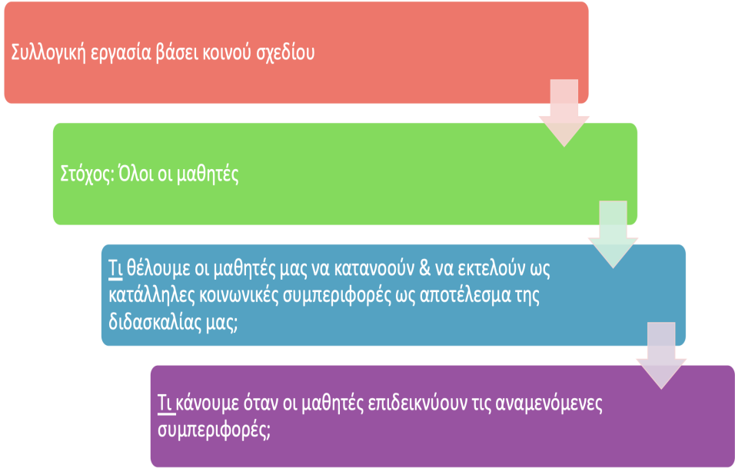
Τι είναι το ΣΣΠΘΣ.
Notes:
5
5

Slide 6
Προβλήματα σε γνωστικά αντικείμενα | Προβλήματα συμπεριφορών
Όταν ένας μαθητής κάνει ένα λάθος σε κάποιο γνωστικό αντικείμενο (μαθηματικά, γλώσσα), ο δάσκαλος υποθέτει ότι: ο μαθητής προσπάθησε ΑΛΛΑ δεν γνωρίζει πώς να κάνει το σωστό (γνωστικό έλλειμμα). Ο δάσκαλος προσφέρει διορθωτική ανατροφοδότηση και περισσότερες ευκαιρίες για εξάσκηση… … υποθέτοντας ότι έχει καλύψει το γνωστικό έλλειμμα που υπήρχε! | Όταν ένας μαθητής δεν φέρεται σωστά (πχ. παραβαίνει έναν κανόνα της τάξης), ο δάσκαλος υποθέτει ότι: ο μαθητής γνωρίζει τη συμπεριφορά και σκοπίμως δεν την εκτελεί (ο μαθητής γνωρίζει αλλά δεν εφαρμόζει τον κανόνα). Ο δάσκαλος επιβάλλει μια τιμωρία χωρίς να προσφέρει ευκαιρίες στον μαθητή για περισσότερη εξάσκηση στην πρακτική της ορθής συμπεριφοράς… … υποθέτοντας ότι ο μαθητής τώρα έχει μάθει την αναμενόμενη συμπεριφορά!

Slide 7
Κοινό όραμα και σκοπός
Ηγεσία – ομάδα σχολείου
Αναγνώριση κοινών προσδοκιών
Διδασκαλία προσδοκώμενων συμπεριφορών
Ενθάρρυνση αναμενόμενων συμπεριφορών
Βασικά στοιχεία πρωτογενούς πρόληψης του Προ.Θε.Συ.
(Sugai & Horner, 2008; MOSWPBS, 2018)

Slide 8
Παράδειγμα εφαρμογής
Όραμα - αξίες - συμπεριφορές - διαδικασίες
Οπτικοποίηση (των αξιών & συμπεριφορών) με πίνακα
Σχέδιο διδασκαλίας (της συμπεριφοράς)
Διαχείριση επιβράβευσης

Slide 9

Πρόταση οράματος – αξιών του σχολείου
  Τι θέλουμε να βλέπουμε και να ακούμε στο σχολείο μας (όραμα)
  Καθορισμός των αξιών του σχολείου (τα στοιχεία/αξίες που συνθέτουν το όραμα αυτό)
  Δημιουργία συνθημάτων παρακίνησης

Slide 10


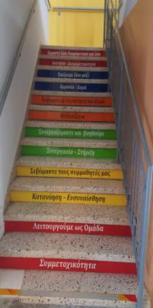
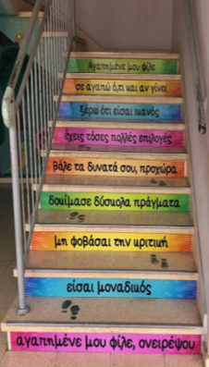
Παραδείγματα
Όραμα
Αξίες
Συνθήματα παρακίνησης

Slide 11
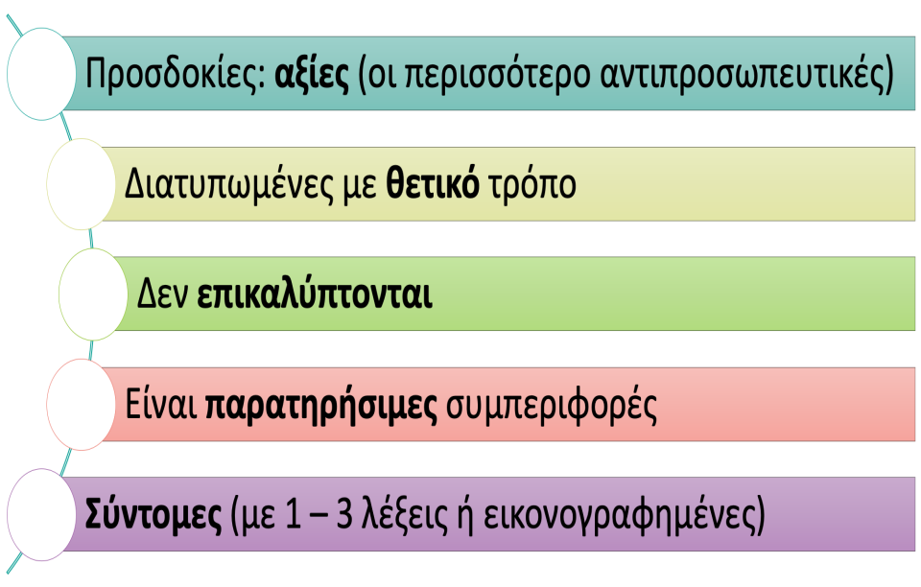
Notes:
Διευκρίνηση

Slide 12
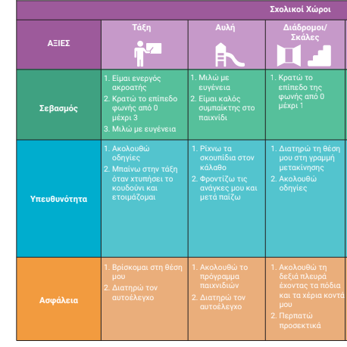

Slide 13
Αξία | (Ασαφής ή αρνητική περιγραφή συμπεριφοράς στην τάξη) | Σαφής περιγραφή συμπεριφοράς στην τάξη | Διαδικασία διδασκαλίας συμπεριφοράς στην τάξη
Ασφάλεια | Μπαίνω στην τάξη με ασφάλεια Δεν τρέχω όταν μπαίνω στην τάξη | Μπαίνω στην τάξη ακολουθώντας τη σειρά μου Μπαίνω στην τάξη βαδίζοντας | Ο δάσκαλος και τα παιδιά πριν μπουν στην τάξη ακολουθούν τη σειρά τους και μπαίνουν σε αυτή βαδίζοντας
Ευγένεια | Συμμετέχω στο μάθημα με σεβασμό απέναντι στη δασκάλα και τους συμμαθητές μου Δεν πετάγομαι από τη θέση μου | Σηκώνω το χέρι μου για να συμμετέχω στο μάθημα Περιμένω να πάρω άδεια από τη δασκάλα πριν μιλήσω | Όλα τα παιδιά σηκώνουν το χέρι τους και περιμένουν να τους δώσει τον λόγο η δασκάλα πριν μιλήσουν
Καθαριότητα | Διατηρώ την τάξη σε καλή κατάσταση Δεν λερώνω το θρανίο μου | Πετώ τα σκουπίδια μου στον κάδο Διατηρώ το θρανίο μου καθαρό | Τα παιδιά πετούν από ένα μικρό σκουπίδι στον κάδο και καθαρίζουν το θρανίο τους

Slide 14
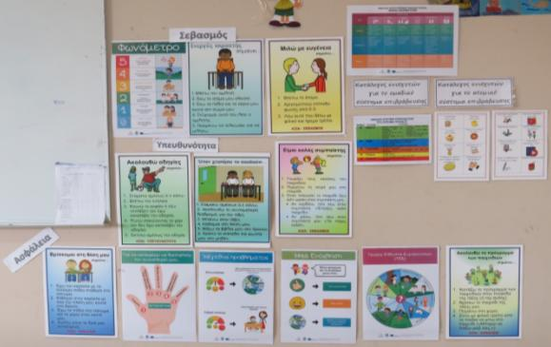
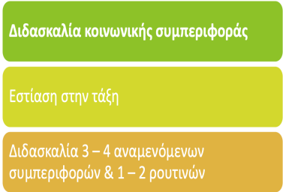
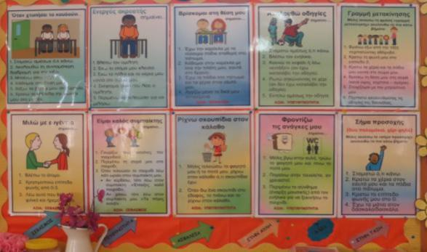

Slide 15

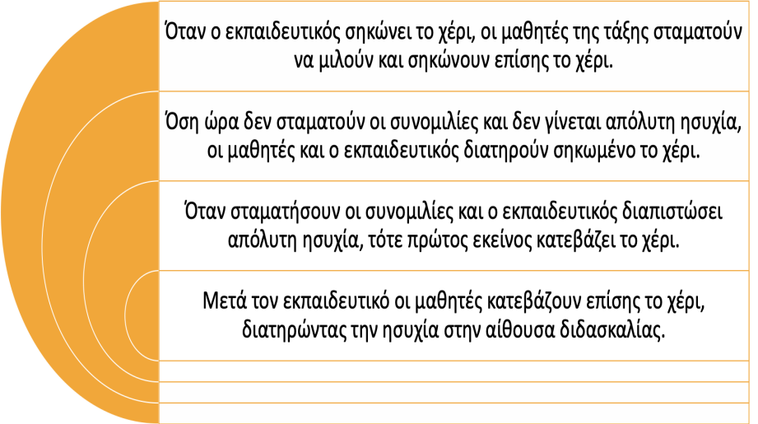
Notes:
“One of our agreements is to follow the attention signal.”
“Your team will work with your school to develop an attention signal you will use in every setting.”
“In order to get all of you focused after discussions, activities or breaks,
I will ________________________________________.”
(Insert your attention signal here.)
“Your task will be to finish your sentence, quiet your voice and ____________________________.”
(Insert what you want participants to do.)

Slide 16



Slide 17
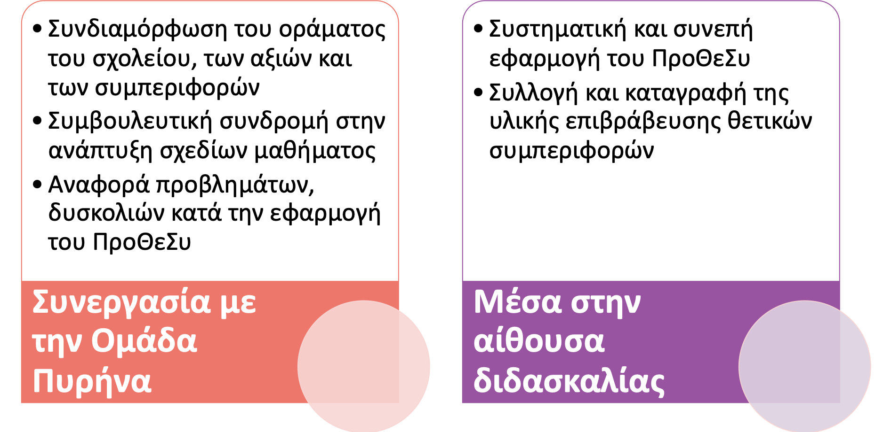

Slide 18
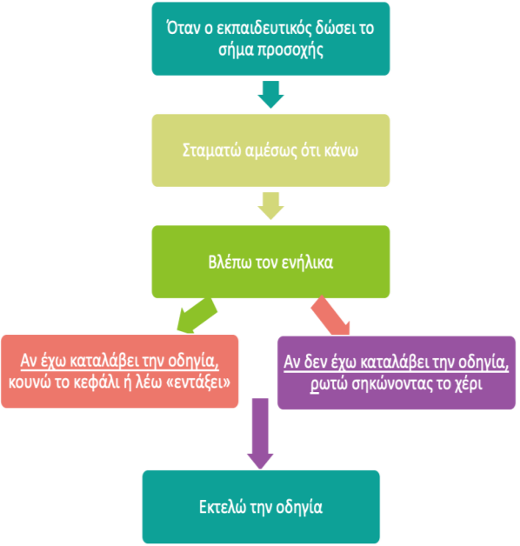
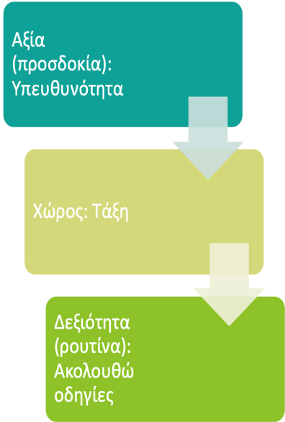

Slide 19
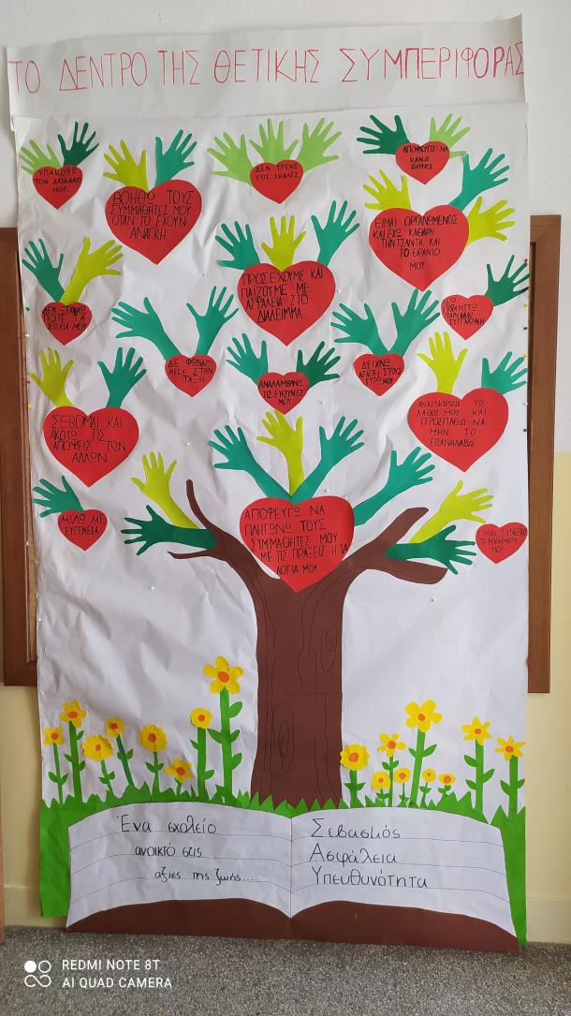
Επιλογή & διδασκαλία αξιών, συμπεριφορών, ρουτίνων
  Παρατηρήσημες συμπεριφορές, ρουτίνες
  Καθορισμός τους με σαφήνεια
  Παραδείγματα /αντιπαραδείγματα

Slide 20
Παράδειγμα 1
Αξία
Σεβασμός
Συμπεριφορές
- Ενεργός ακροατής
Ρουτίνες
- Περιμένω να τελειώσει …
-Σηκώνω το χέρι για να πάρω το λόγο
- Μιλώ όταν έχω την άδεια
- Λέω το όνομα του συμμαθητή μου …
- Χρησιμοποιώ τις λέξεις παρακαλώ, ευχαριστώ, …
- Μιλώ ευγενικά

Slide 21
Παράδειγμα 2
Αξία
Υπευθυνότητα
Συμπεριφορές
- Τακτοποίηση
- Δικαιώματα / υποχρεώσεις
Ρουτίνες
- Ελέγχω την τσάντα μου …
- Διατηρώ το θρανίο μου καθαρό (…)
- … αίθουσα, … προαύλιο, …
- Συμμετέχω στην ομάδα εργασίας …
- Αναλαμβάνω …
- Ολοκληρώνω την εργασία …

Slide 22
Παράδειγμα 3
Αξία
Ασφάλεια
Συμπεριφορές
- Κίνηση
Ρουτίνες
- Περιμένω στη σειρά για να
μπω στην αίθουσα
- Περιμένω … βγω …
- Στις σκάλες κινούμαι αργά …
- Χρησιμοποιώ αντισηπτικό υγρό …
- Πλένω τα χέρια μου…
- Τηρώ αποστάσεις …
- Υγιεινή

Slide 23
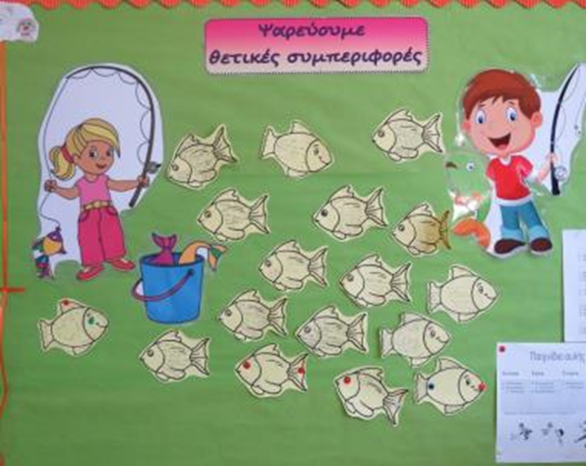
Διαμόρφωση συστήματος θετικής ενίσχυσης
  Ατομικό &
  Ομαδικό επίπεδο (τάξης)

Slide 24
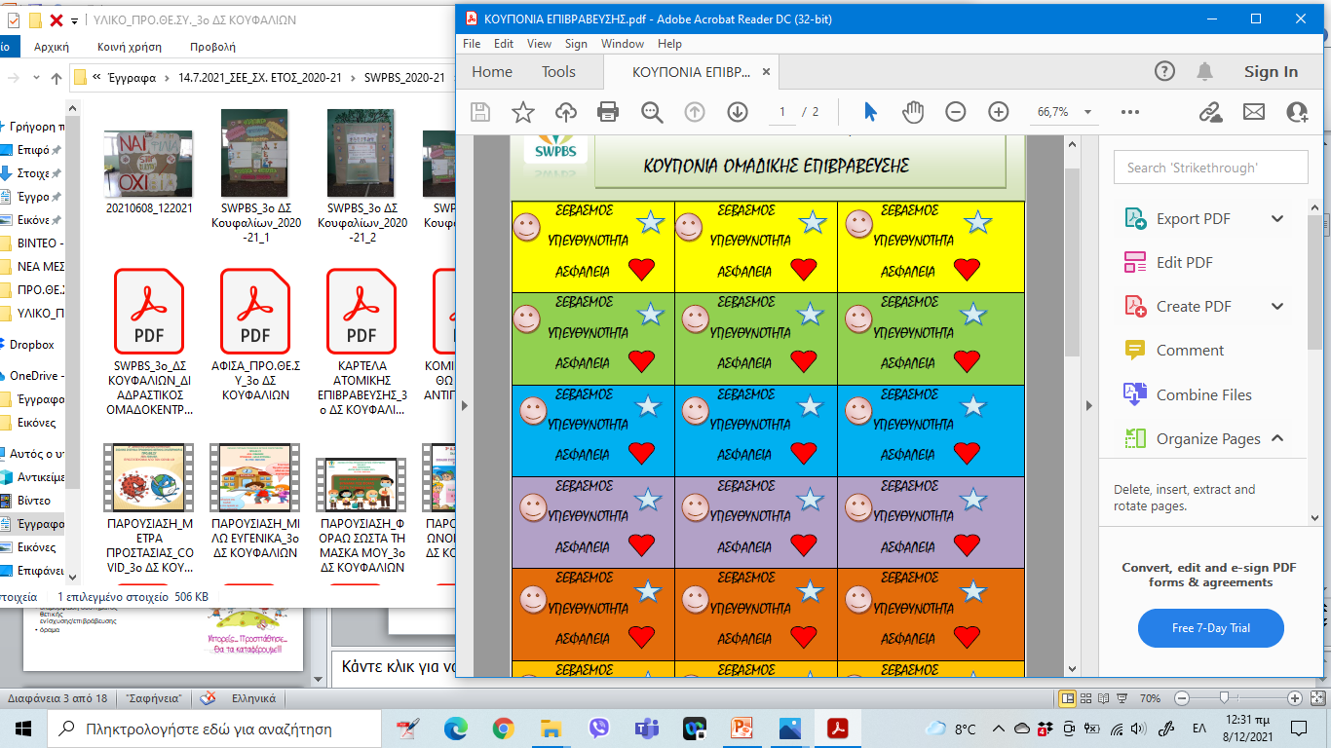

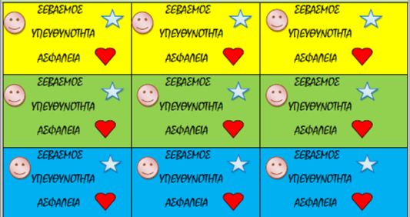
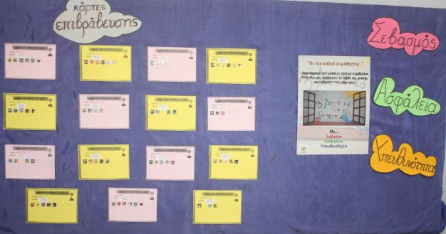
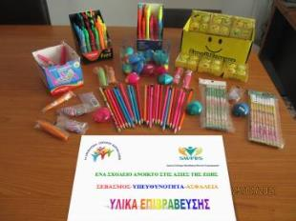
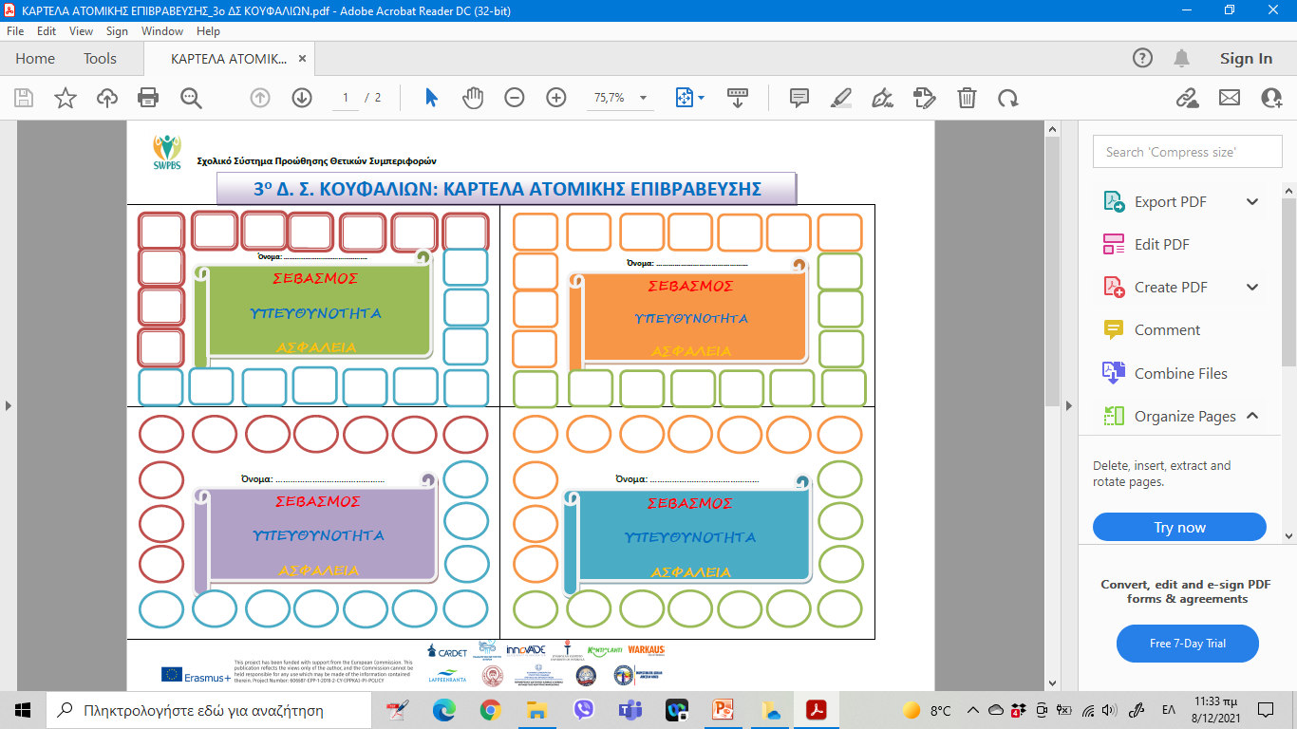
Θετική ενίσχυση
Ατομικά:
Άμεση λεκτική, οπτική επισήμανση, αιτιολόγηση
Καταγραφή
Πρόσθετη υλική/άυλη επιβράβευση με την επίτευξη προκαθορισμένου στόχου

Slide 25
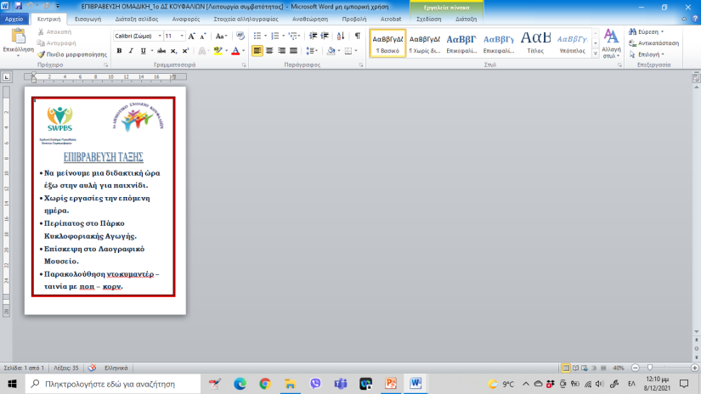
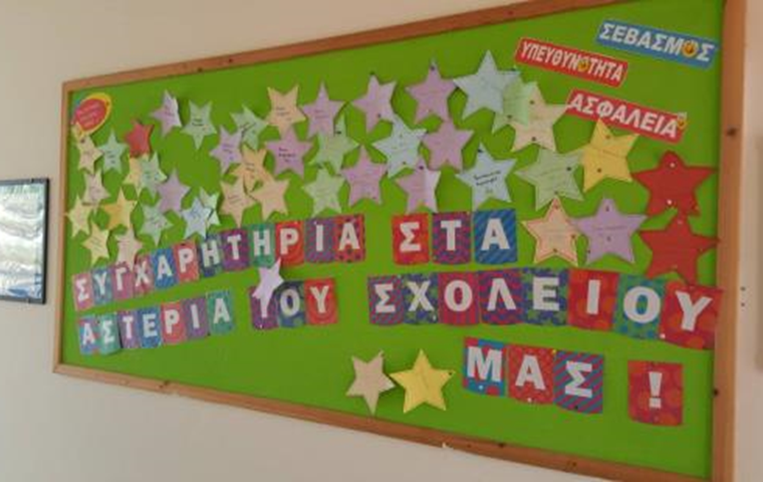
Θετική ενίσχυση
Ομαδικά:
Συμμετοχή / συνεισφορά όλων των παιδιών
Καταγραφή
Πρόσθετη υλική/άυλη επιβράβευση με την επίτευξη προκαθορισμένου στόχου

Slide 26
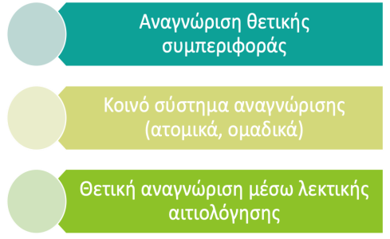



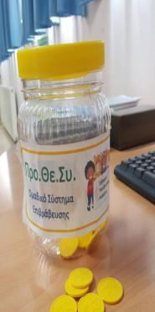

Slide 27

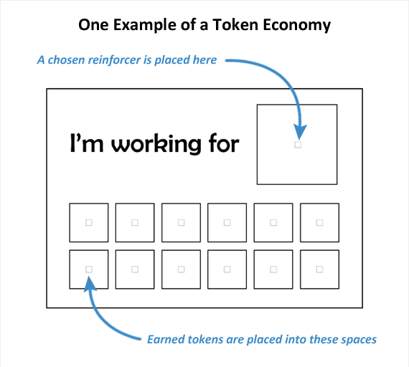

ΠΙΝΑΚΑΣ ΕΠΙΒΡΑΒΕΥΣΗΣ 2
ΠΙΝΑΚΑΣ ΕΠΙΒΡΑΒΕΥΣΗΣ 1
Πίνακας με αστεράκια
Φωτογραφία αυλής
1 ώρα στους Η/Υ
1 ώρα στην αυλή
Σφραγίδες

Slide 28




Παραδείγματα κουπονιών

Slide 29

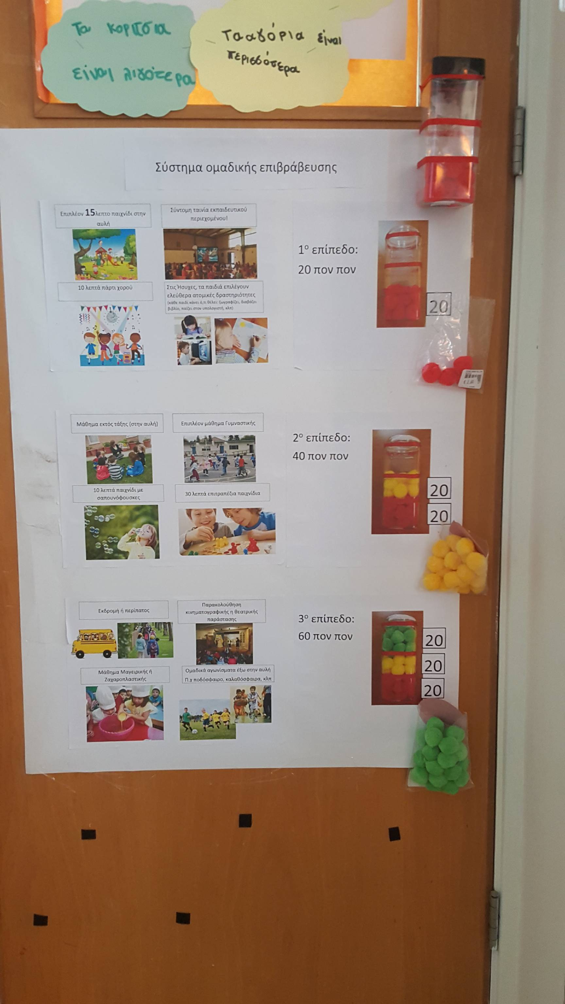

Slide 30

Επίπεδο μαθητή
Εξαργύρωση κουπονιών κάθε 2^{η} εβδομάδα επιλέγοντας κάτι από τον κατάλογο. Ο/η εκπαιδευτικός καταγράφει ποιοι μαθητές εξαργύρωσαν τα κουπόνια τους, ποιον ενισχυτή έχουν επιλέξει και μαζεύει τα κουπόνια του.
Κάθε μαθητής μπορεί να έχει τον ατομικό του φάκελο για τα κουπόνια (ή οποιοδήποτε άλλο είδος ατομικής επιβράβευσης)

Slide 31
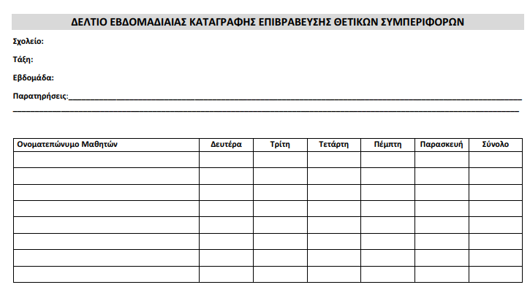

Slide 32
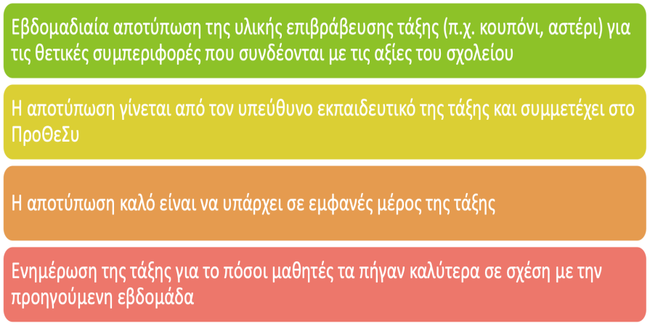
Επίπεδο τάξης

Slide 33
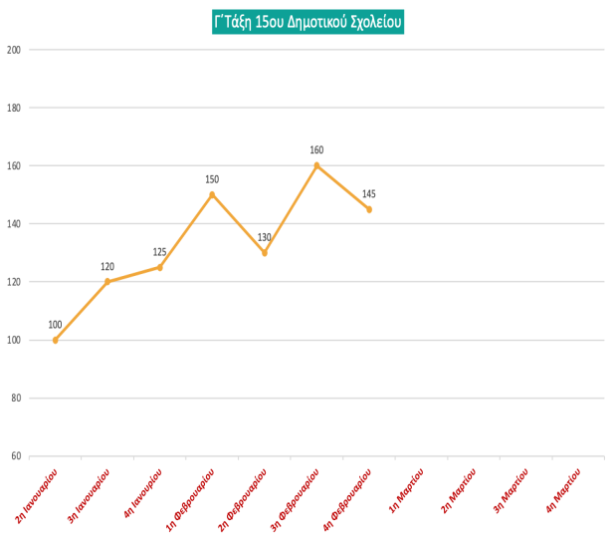
Πίνακας οπτικής προόδου της τάξης

Slide 34
Τρόπος καταγραφής επιβράβευσης Προ.Θε.Συ.
Επίπεδο μαθητή (επισημάνσεις)
Η χρήση των κουπονιών (μη-λεκτική επιβράβευση) συνοδεύεται πάντα με θετική συγκεκριμένη λεκτική ανατροφοδότηση (π.χ. Κατερίνα, μπράβο που ήρθες γρήγορα και ήσυχα στην τάξη. Για την υπευθυνότητά σου παίρνεις ένα κουπόνι)
Δίνεται έμφαση στις θετικές συμπεριφορές αντί στις αρνητικές τηρώντας τον κανόνα 4 προς 1. Δηλαδή για κάθε διορθωτική ανατροφοδότηση που δίνεται στο παιδί για μια ανεπιθύμητη συμπεριφορά, είναι απαραίτητο να δίνονται τέσσερα θετικά σχόλια αναγνωρίζοντας επιθυμητές συμπεριφορές του.
Προσοχή! Το σύστημα επιβράβευσης ΔΕΝ μπορεί να μετατραπεί σε «σύστημα ποινών». Τα κουπόνια που μαζεύουν τα παιδιά δεν πρέπει να αφαιρούνται ως «τιμωρία» για μια ανεπιθύμητη συμπεριφορά.
Η ανεπιθύμητη συμπεριφορά διορθώνεται, δεν τιμωρείται.

Slide 35
Υλικό για το πρόγραμμα

Slide 36
Κατηγορίες υλικού
Τα σχολεία που συμμετείχαν στο πρόγραμμα παρήγαγαν υλικό για:
το σχεδιασμό (Όραμα – Αξίες)
την εφαρμογή (Σχέδια μαθημάτων)
την ενίσχυση/επιβράβευση καλών συμπεριφορών (Πίνακες, καρτέλες κ.λπ.)
τη διάχυση (Banners – Αφίσες – βίντεο)

Slide 37

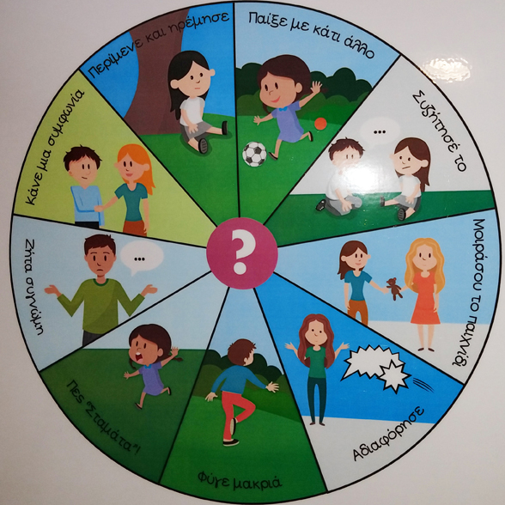
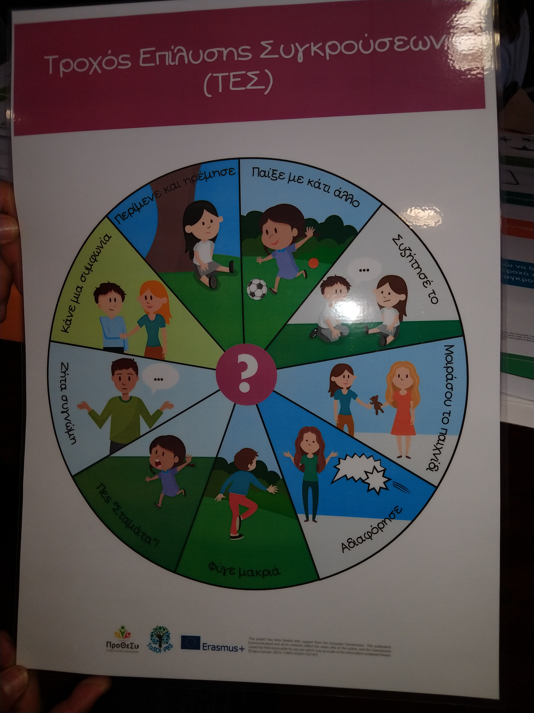
Τροχός επίλυσης συγκρούσεων

Slide 38

https://pbiseurope.org

Slide 39
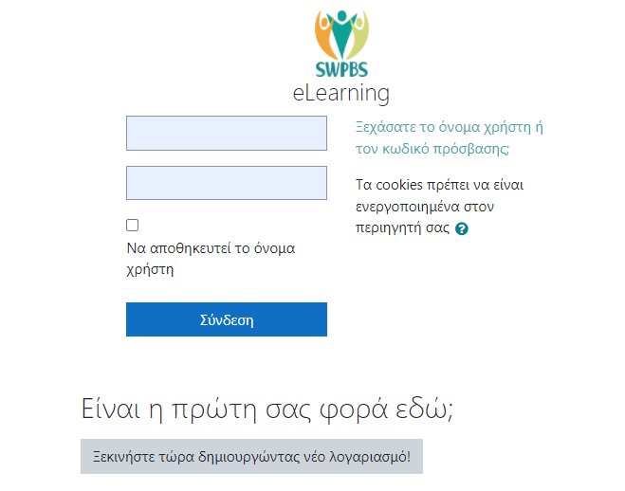
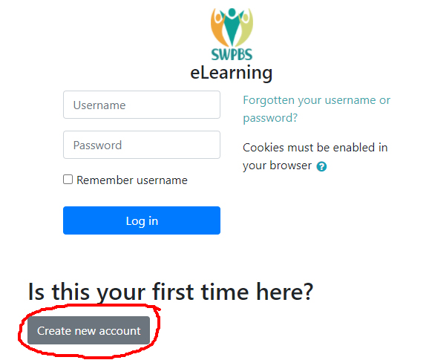

Slide 40
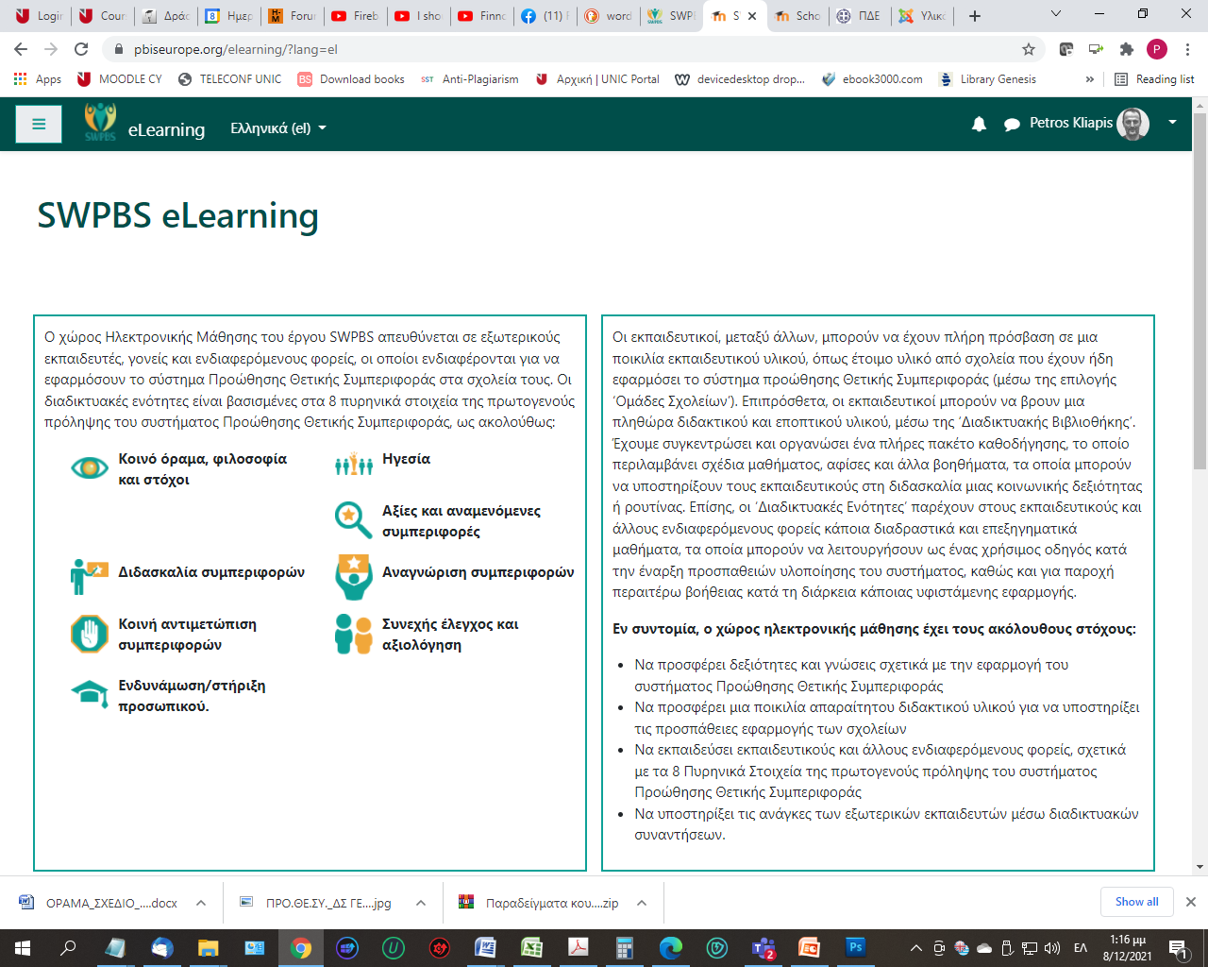

Slide 41
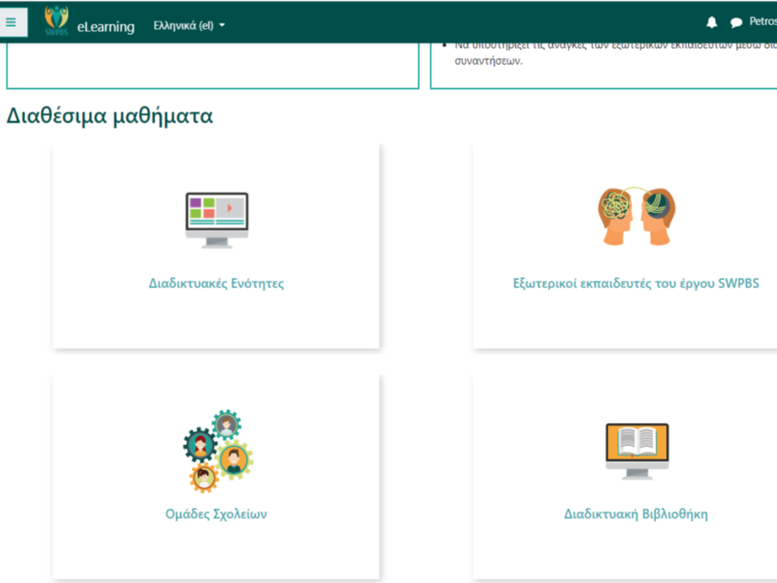

Slide 42
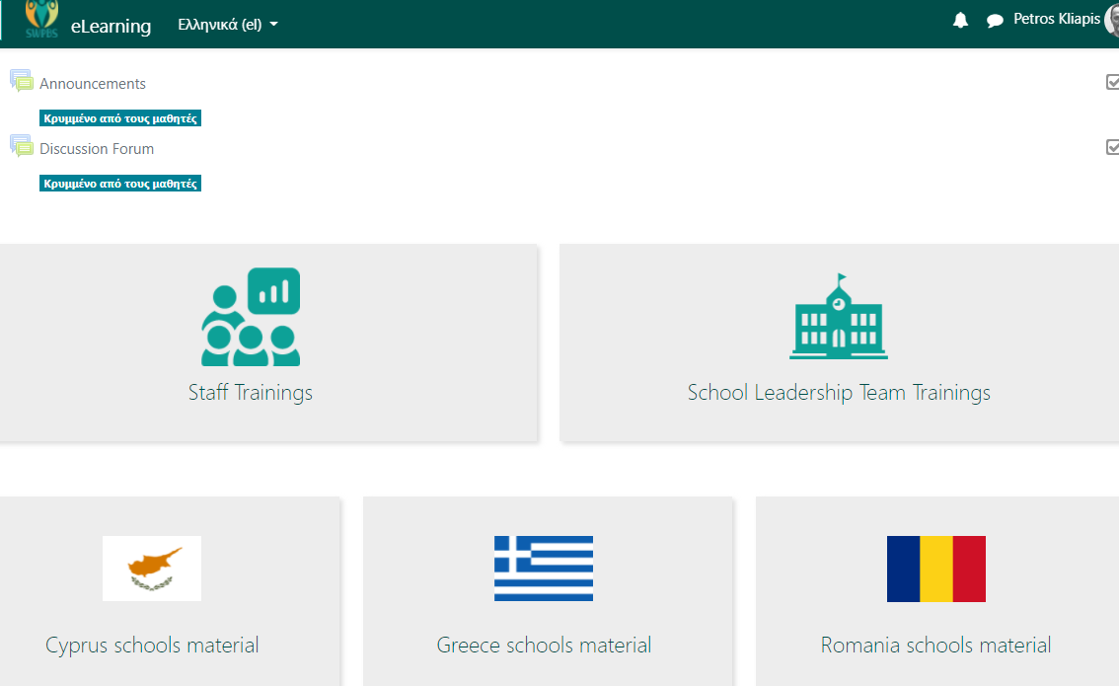

Slide 43
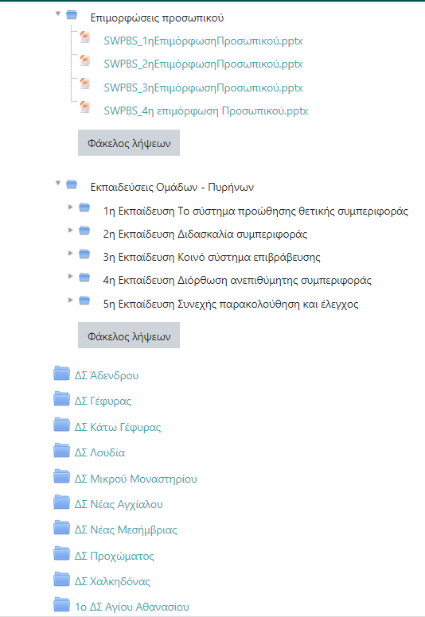
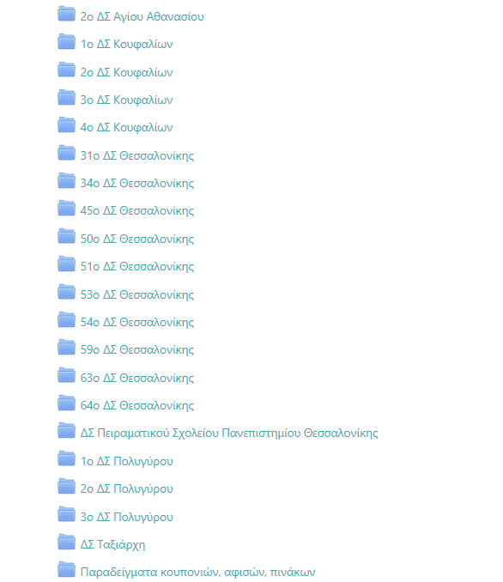

Slide 44
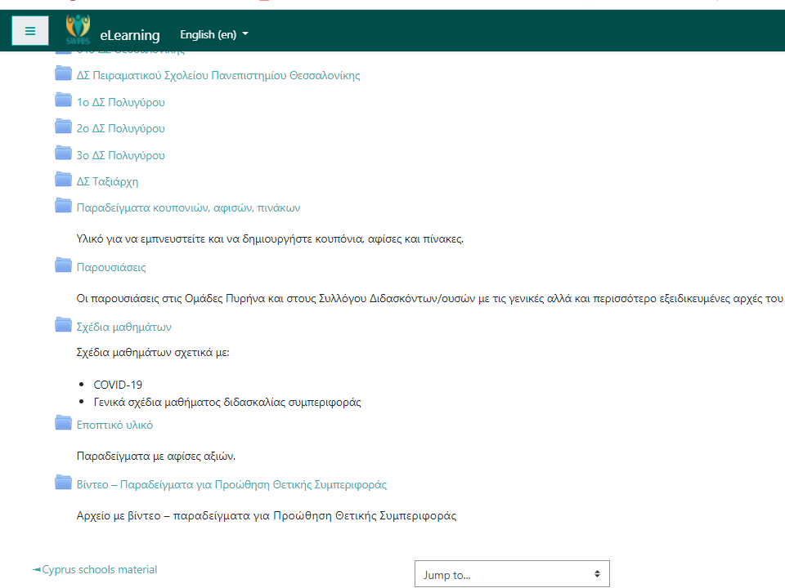

Slide 45
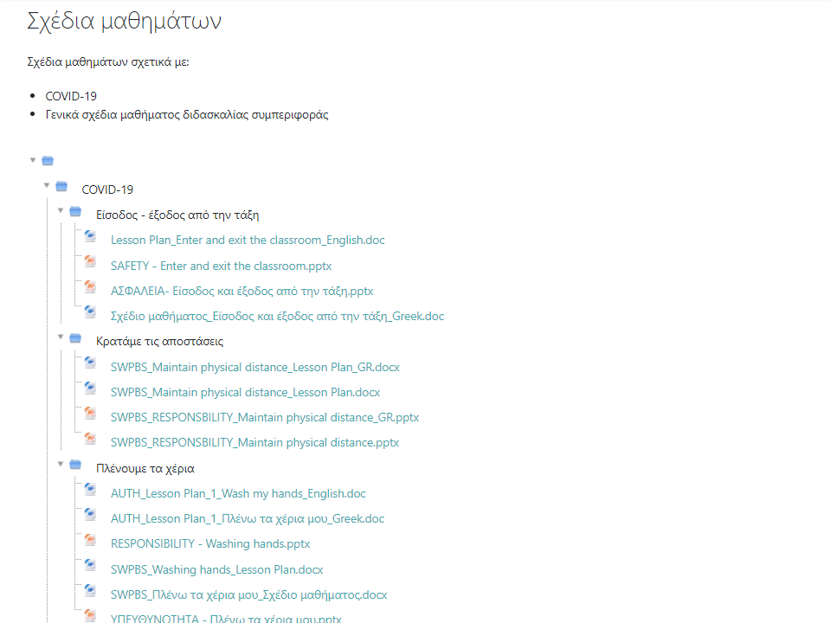

Slide 46
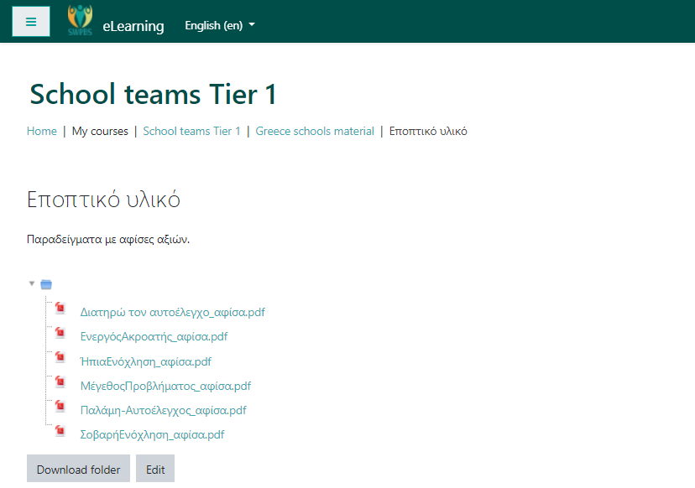

Slide 47
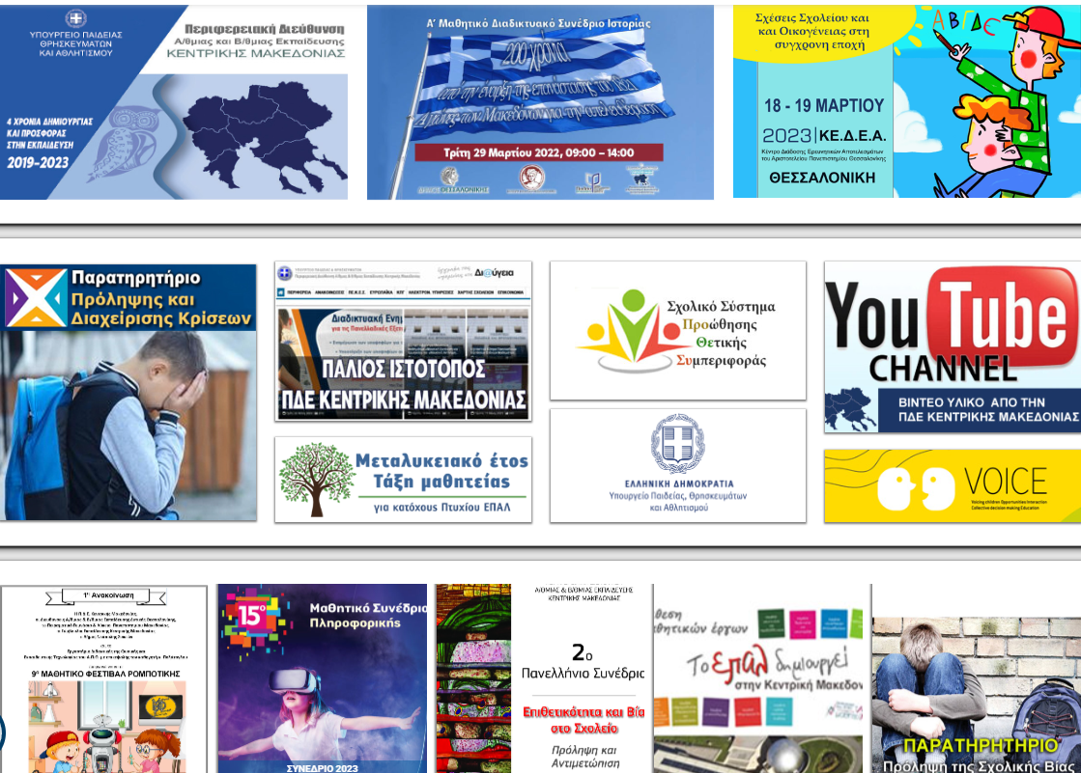
Ιστοσελίδα Περιφερειακής Δ/νσης Εκπαίδευσης

Slide 48
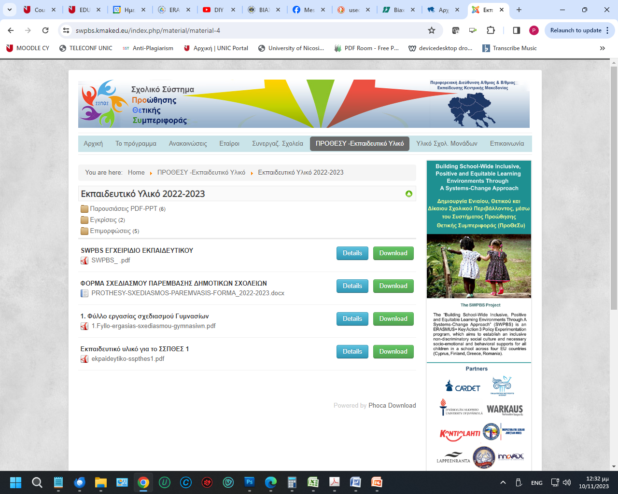
http://www.swpbs.kmaked.eu

Slide 49
Επικοινωνία, υποστήριξη παρέμβασης ΣΣΠΘΣ
Για πληροφορίες και ενημερώσεις σχετικά με το πρόγραμμα ΣΣΠΘΣ στην ιστοσελίδα της ΠΔΕ Κεντρικής Μακεδονίας
http://www.swpbs.kmaked.eu
Ηλεκτρονική επικοινωνία:
swpbs.kmaked@gmail.com
 2310474855 κ. Χρύσα Πρασσά

Slide 50
Ευχαριστούμε για τη συμμετοχή σας

